Slide 1
Лев Митрофанович Бараков Метод ядерных фотоэмульсий
Поиск монополя Дирака на 70 ГэВ протонном синхротроне
1972
Магнитный момент лямбда гиперона на 70 ГэВ протонном синхротроне
1974
Проект
Магнитный момент сигма гиперона на ВЭПП-3
1969
Проект ?
Знакомство 1968
Выход антипротонов на 70 ГэВ протонном синхротроне
1979
К-мезон на ВЭПП-2М
1975-1976
Φ-мезон на ВЭПП-2М
1975-1976

Slide 2
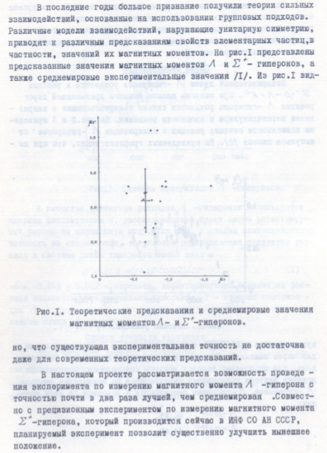
Проекты экспериментов по измерению магнитных моментов Ʃ⁺ , Λ⁰ - гиперонов
ВЭПП-3 введённый пучок
γ + p → Ʃ⁺ + K ⁰ E_{γ} = 1.35 ГэВ сτ =2.4 см
^{I}→ p + π ⁰
70 ГэВ протонный синхротрон
π ⁻ + p → Λ⁰ + K ⁰ E_{π} = 1.07 ГэВ сτ =7.9 см
^{I}→ p + π ⁻
Все эксперименты по измерению магнитных моментов гиперонов основываются на одних и тех же принципах: пучок поляризованных гиперонов проходит через магнитное поле и измеряется угол, на который повернётся вектор поляризации. Этот угол пропорционален магнитном моменту.
При энергии немного превышающей порог реакции гипероны рождаются сильно поляризованными в направлении перпендикуляра к плоскости рождения.
Конечное положение вектора поляризации определяется по асимметрии распада гиперона, обусловленной не сохранением чётности в слабых взаимодействия.
В качестве детектора распадов используется ядерная фотоэмульсия.

Slide 3
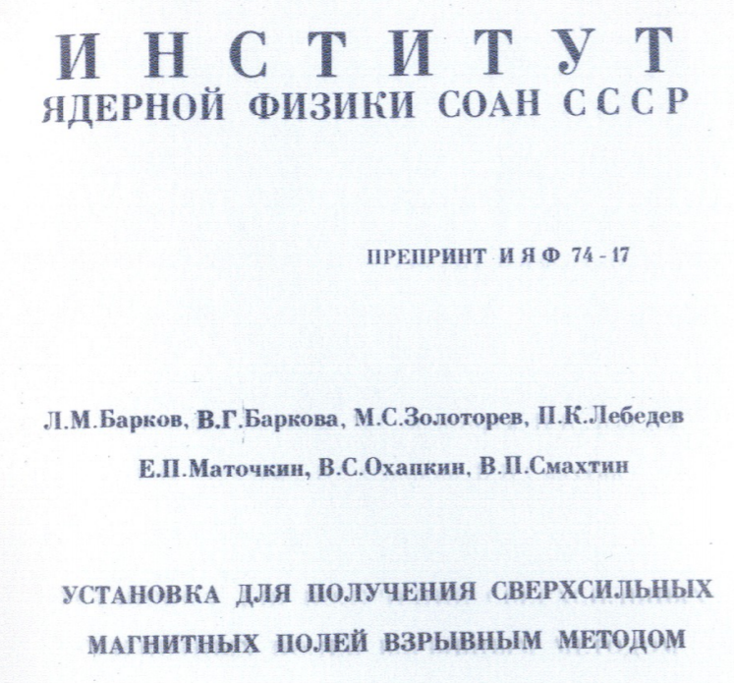
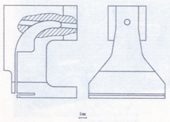
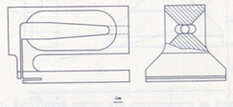
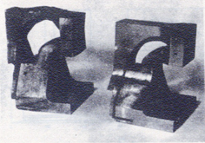
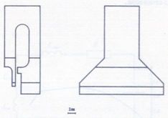
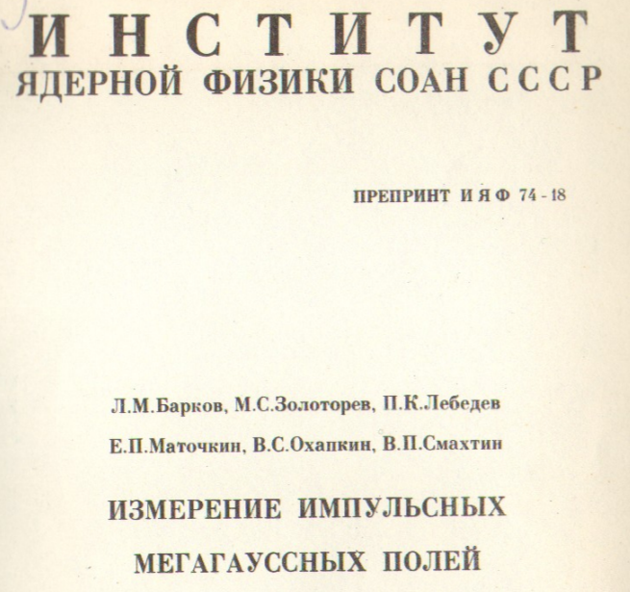
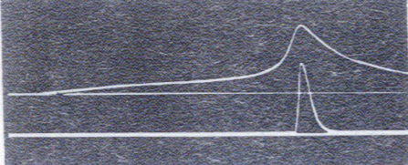
Измерению магнитного момента Ʃ⁺ - гиперона на ВЭПП-3
ВЭПП-3 ноябрь 1972-выпуск из кольца интенсивного пучка электронов для измерения магнитного момента Ʃ⁺ - гиперона;
Получение сверхсильных магнитных полей взрывным методом
Измерение импульсного магнитного поля двумя независимыми методами с точностью 0.5 %
Импульсный магнит
850 kG
Взрыво-магнитный генератор
Сигма магнит
Лямбда магнит
Взрывная камера
До и после
Монополь магнит
Индукционный датчик
со схемой частичной компенсации
По эффекту Фарадея

Slide 4
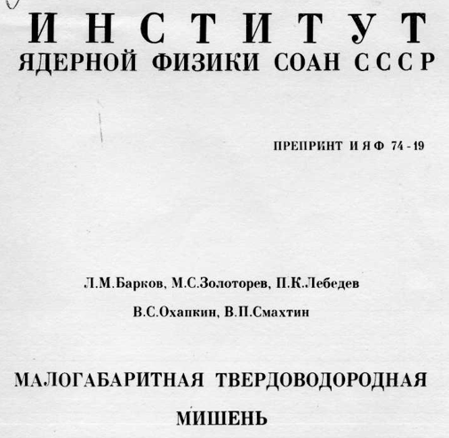
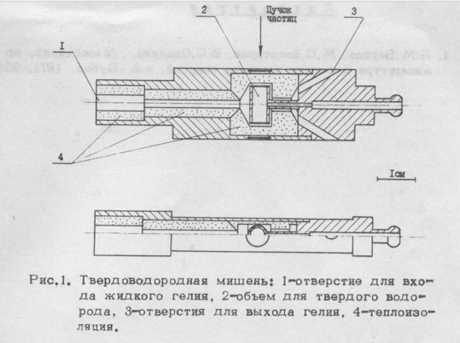
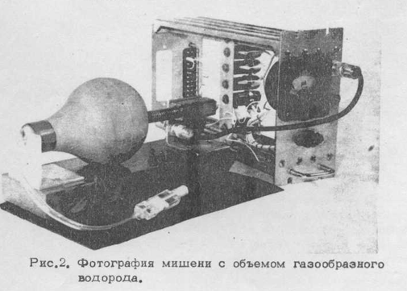
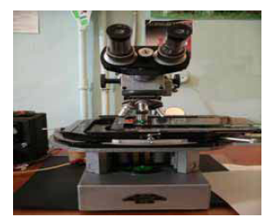
Измерению магнитного момента Ʃ⁺ - гиперона на ВЭПП-3
Твёрдо-водородная мишень
Ядерная фотоэмульсия НИКФИ БР- 2 с толщиной слоя 400 мкм без подложки, предназначенная для сборки эмульсионных камер.
Проявка при пониженной температуре для достижения максимальной однородности по глубине.
Сборка камер прямоугольной и цилиндрической форм в герметических контейнерах с прецизионной координатной сеткой.
Просмотр

Slide 5
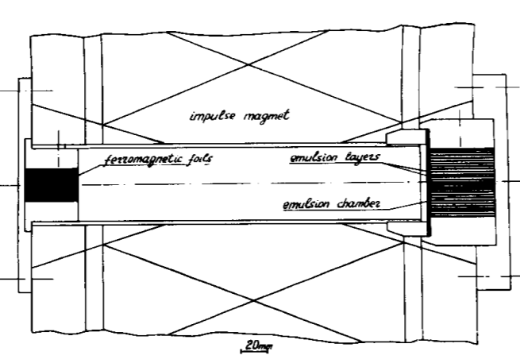
Поиск монополя Драка на 70 ГэВ Серпуховском протоном синхротроне методом ферро- магнитной ловушки
Благодарность
На втором этапе монополи вытягиваются из ферро-магнитной ловушки импульсным магнитным полем. Ядерная эмульсия БР-2 толщиной 400 мкм использовалась в качестве детектора.
На первом этапе монополи, рождённые на мишени, застревают в ферро-магнитных фольга, расположенных под мишенью.
Верхний предел на сечение рождения монополий в реакции p + N → p + N + g ⁺ + g – составил σ(95%) ˂ 4.2 × 1О ⁻⁴³ см ²

Slide 6
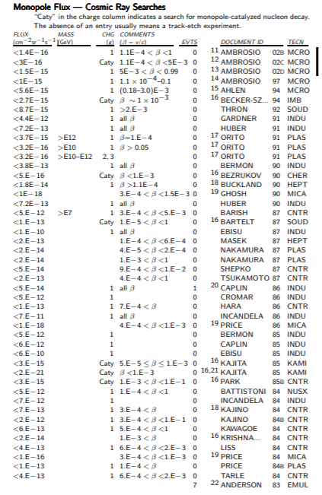
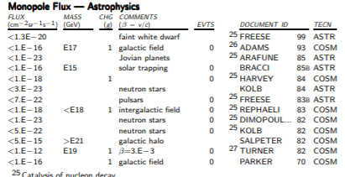
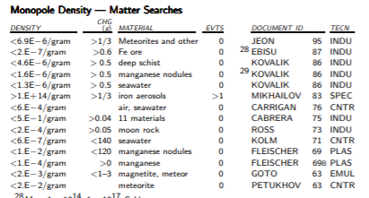
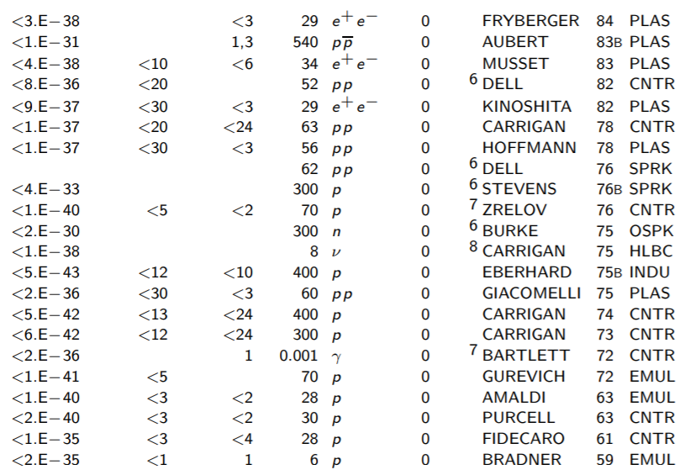
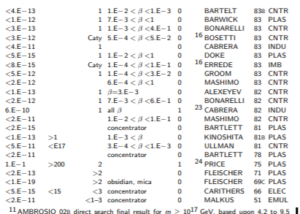
Поиск монополя
Поток в космических лучах
Сечение рождения на ускорителях
Поток во вселенной
Плотность в материи
Плотность во вселенной

Slide 7
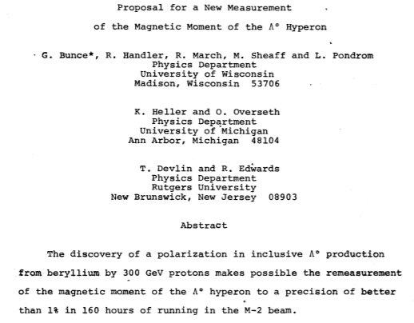
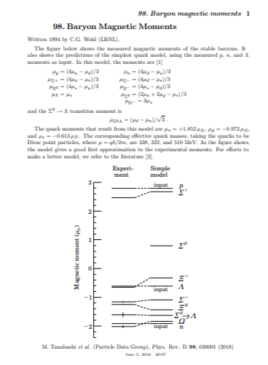
FERMILAB Λ⁰ magnetic moment
Baryon magnetic moments
1975

Slide 8
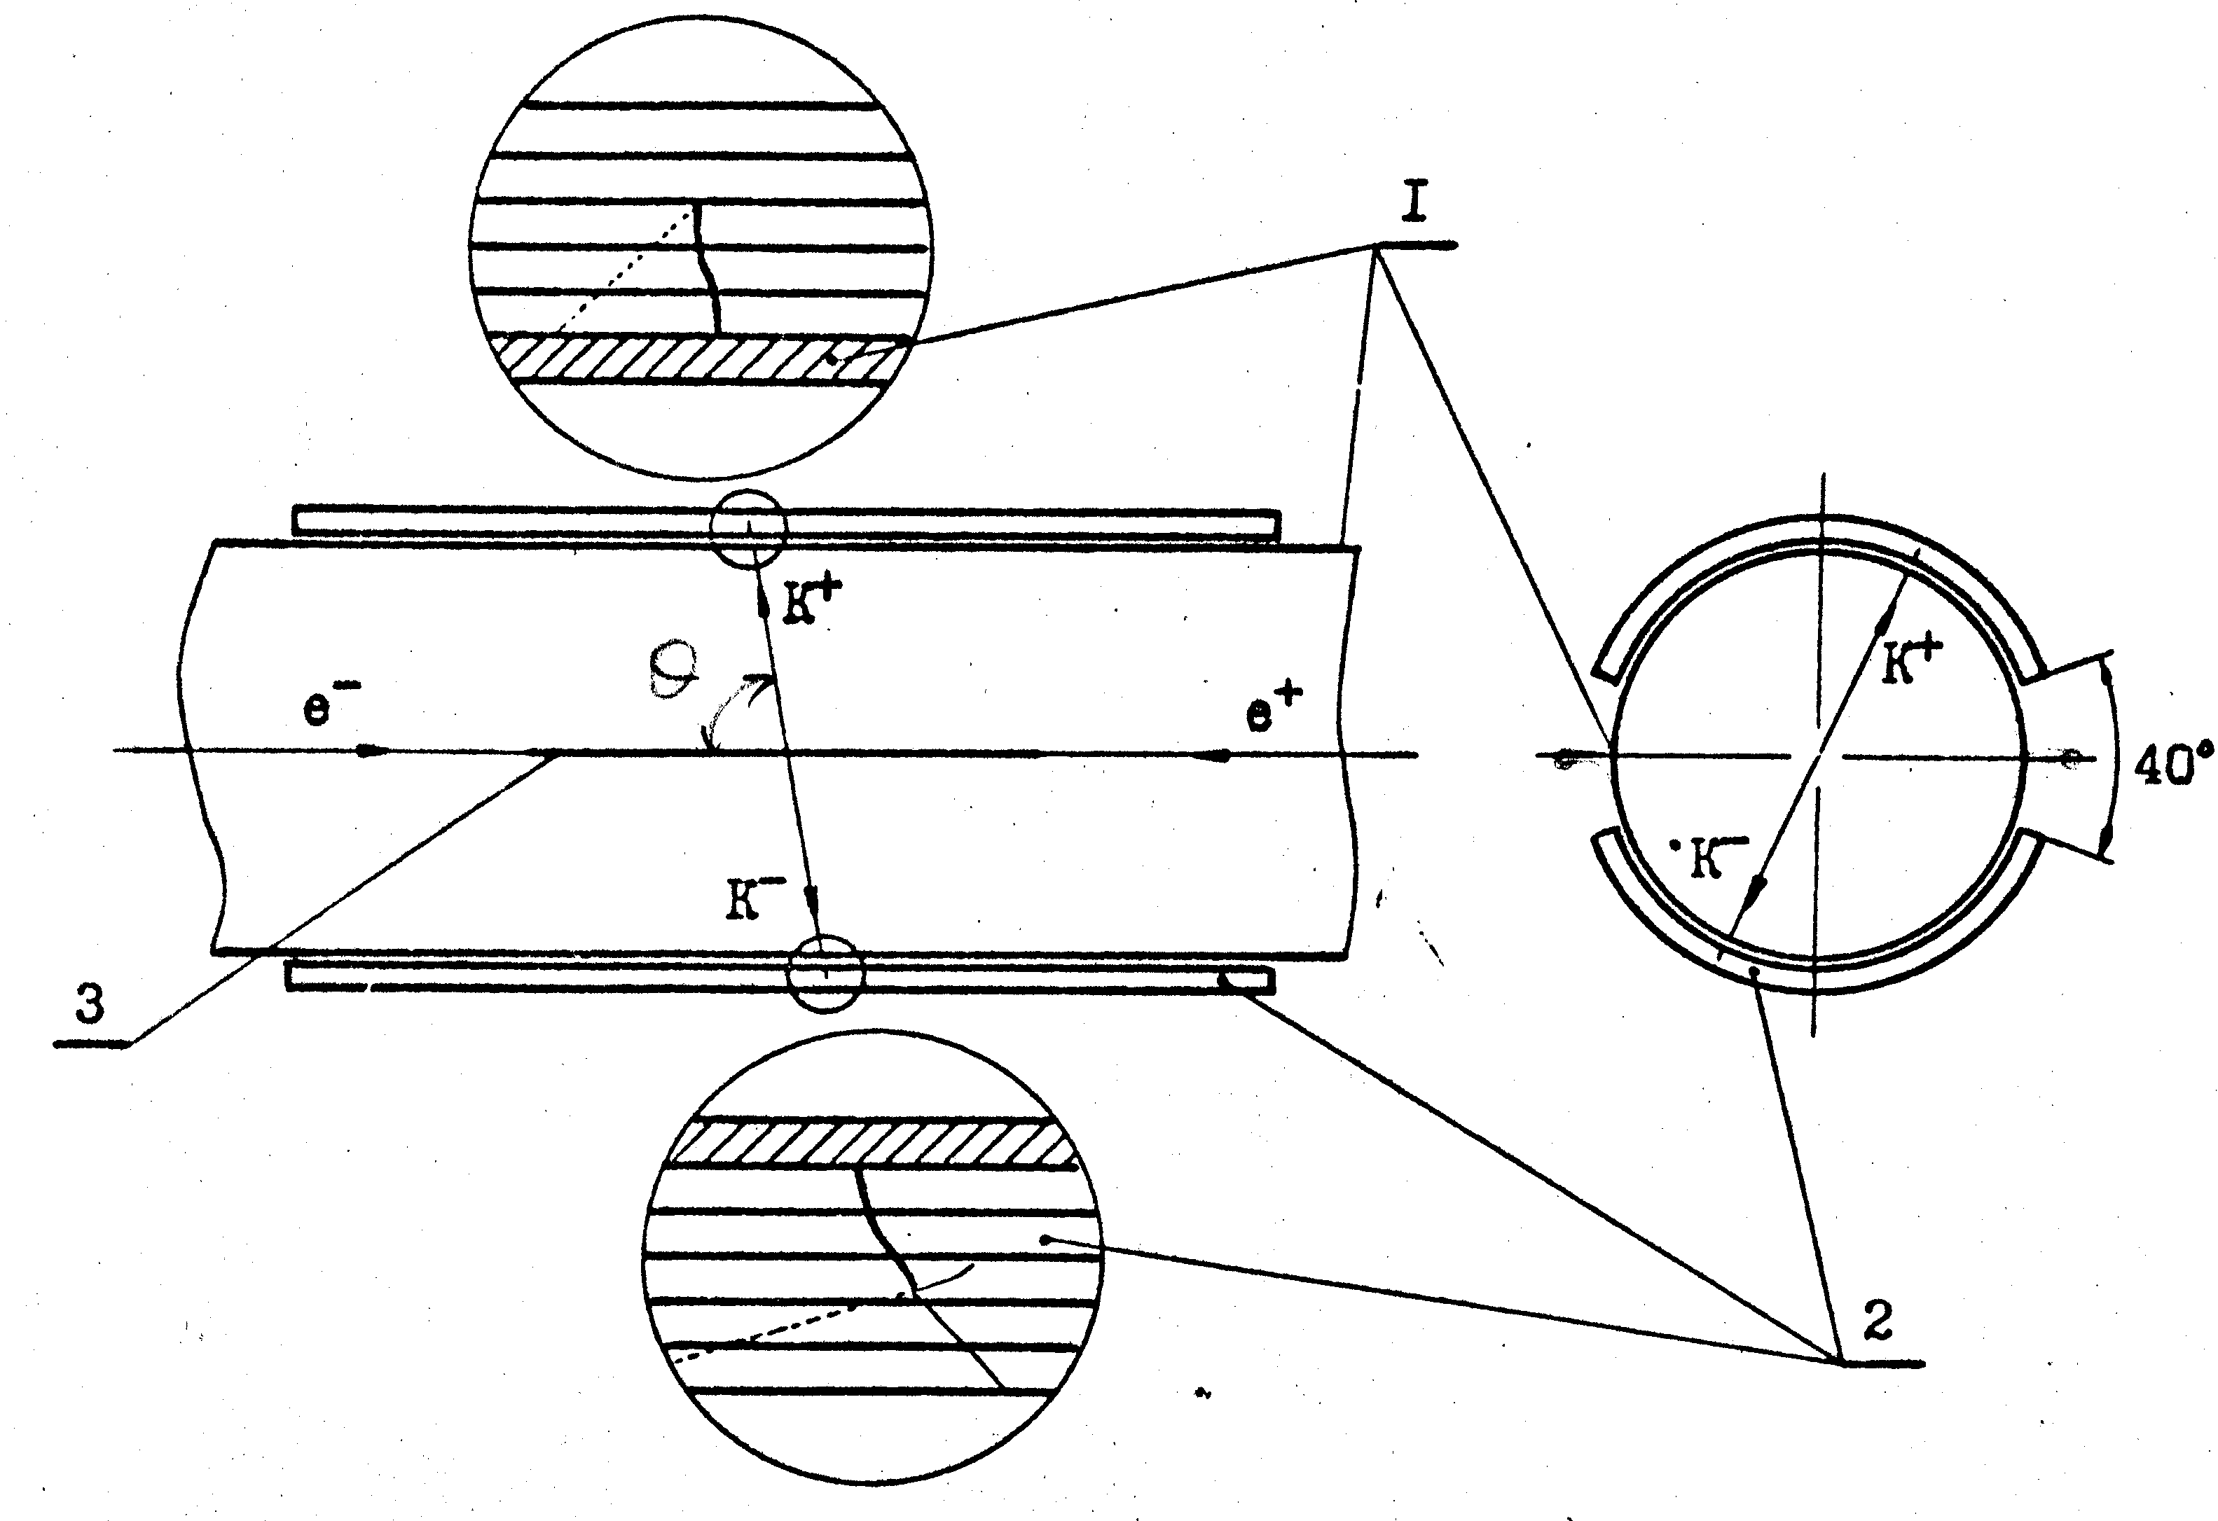
Измерение параметров Φ-мезона в реакции е+е → К+К методом ядерной эмульсии на ВЭПП-2М
Л. М. Браков предложил использовать ядерную эмульсию для регистрации каонов по распаду или по характерному взаимодействию в конце пробега и одновременно для измерения их кинетической энергии по длине пробега.
Заряженные каоны в максимуме Φ-мезонного резонанса рождаются с кинетической энергией около 16 МэВ и имеют пробег в эмульсии около 1 мм.
Используя табличное значение массы заряженных канонов определяется полная энергия в системе центра инерции
Сечение реакции определяется по количеству зарегистрированных в эмульсионной камере каонов и по изменённому интегралу светимости во время её облучения.

Slide 9
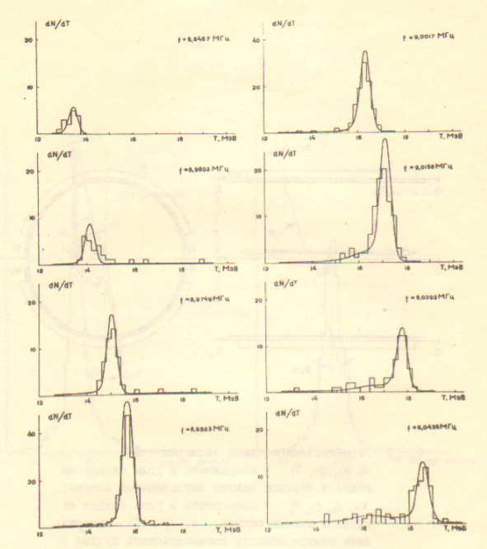
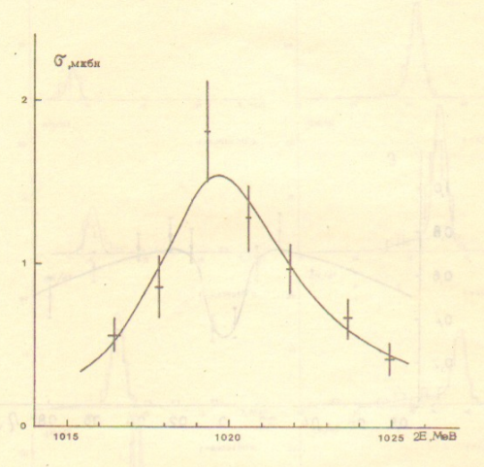
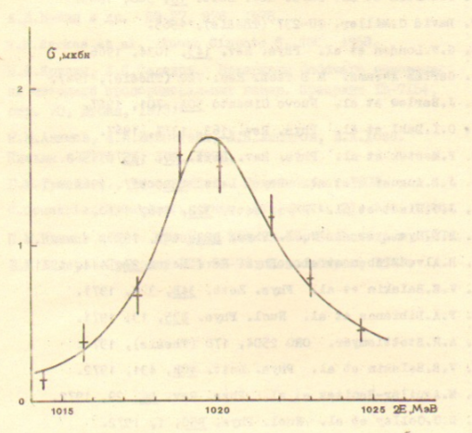
Φ-мезон - облучение эмульсионных камер и обработка экспериментальных данных (Препринт 79-93)
Первый сеанс 1975
Облучено 7 камер
Суммарный интеграл светимости 0.87 нбн⁻¹
Поиск путём сканирования во всех слоях по остановкам
Всего 662
Эффективность путём перекрёстного просмотра
Второй сеанс 1975
Облучено 8 камер.
Суммарный интеграл светимости 1.9 нбн⁻¹
Поиск путём сканирования в первом слое по проходящим
Всего 954
Эффективность путём сопоставления следов
Энергетические спектры положительных канонов в восьми эмульсионных камера во втором сеансе

Slide 10
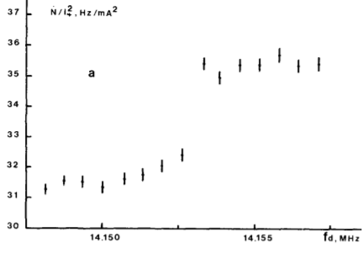
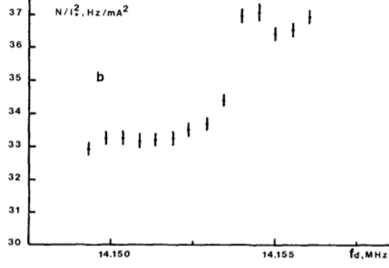
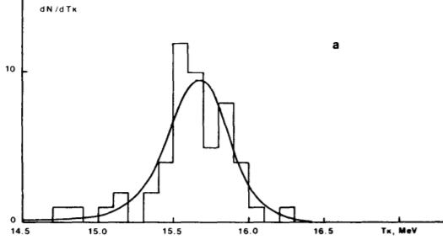
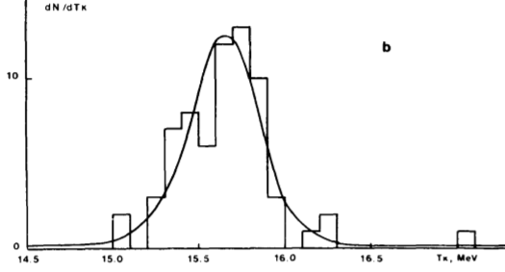
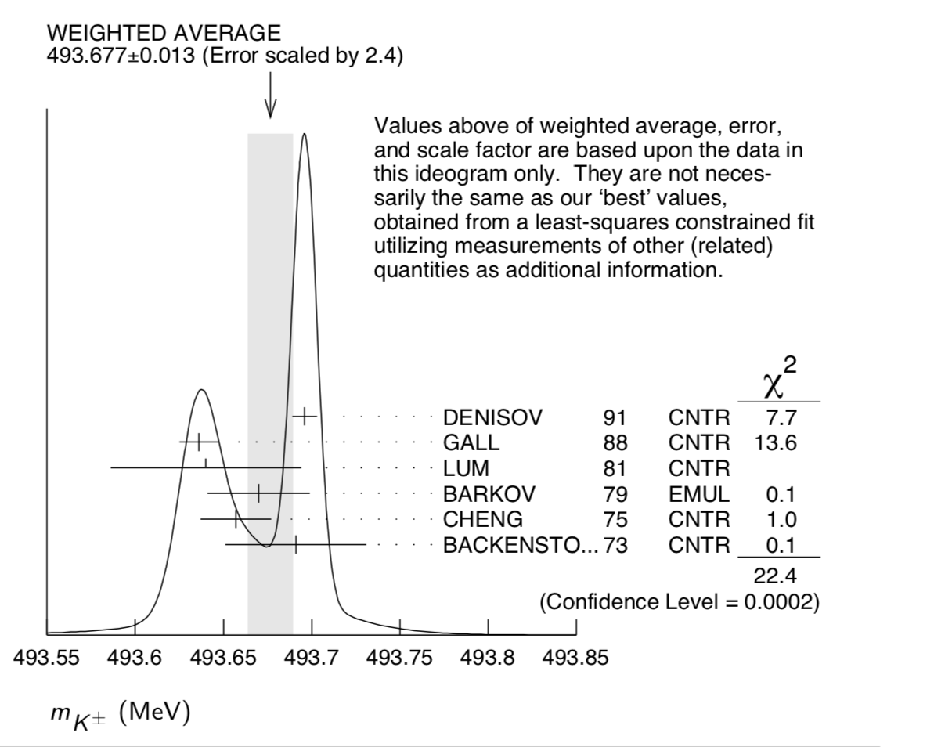
Измерение массы заряженных каонов (Nucl Phys.B148 (1979) 53-60)
Метод резонансной деполяризации для измерения энергии пучков
Калибровка эмульсии моноэнергетическими 40 МэВ протонами на установке НАП-М
Измерение кинетической энергии положительно заряжённых канонов по пробегу в эмульсии
Резонансная деполяризация пучка позитронов
Энергетические спектры положительных канонов

